Slide 1
LA ORGANIZACIÓN COMO SISTEMA
SISTEMAS DE INFORMACIÓN
Parte 2
SIA DIICC
MANUEL MONASTERIO C.

Slide 2
LOS SI EN LA PIRAMIDE DE DECISIONES
Tipos de Sistemas de información
Grupo al que Sirve
Clase de Apoyo
Nivel
Estratégico
Nivel de Gestión y Administración
Nivel de Conocimiento
Nivel Operativo
Sistemas de Información Ejecutiva (ESS)
Administradores de nivel superior
Planes a Largo Plazo
Sistemas de Soporte de Decision es (DSS)
Administradores de nivel Medio
Control y Seguimiento
Sistemas de Información de Gestión (MIS)
Sistemas de Gestión del Conocimiento (KWS)
Trabajadores de Conocimiento
Diseño de Producción
Manejo de Información
Sistemas de Procesamiento de Transacciones (TPS)
Trabajadores Operativos
Monitoreo de Tareas Diarias
Producción y Logística
Finanzas
Recursos Humanos
Administración y Contabilidad
Ventas y Marketing

Slide 3
Otros Tipos de SI… (ERP)
Los Sistemas de Colaboración Empresarial, ERP (Enterprise Resoure Planning): es un sistema de información integral que cubre todas las áreas funcionales de una empresa de forma integrada: finanzas, producción, compras, ventas, recursos humanos, etc. Esta sistema combina la función de los distintos programas de gestión en un solo, basando en una única base de datos centralizada
Los ERP, son uno de los tipos de sistemas de información más utilizados
Ayudan a los directivos de una empresa a controlar el flujo de información en sus organizaciones
Se trata de uno de los tipos de sistemas de información que no son específicos de un nivel concreto en la organización, sino que proporcionan un soporte importante para una amplia gama de usuarios
Estos sistemas de información están diseñados para soportar tareas de oficina como sistemas multimedia, correos electrónicos, videoconferencias y transferencias de archivos.

Slide 4
Componentes de un ERP
Finanzas: el sistema ERP de Gestión Empresarial permite monitorear las actividades de la empresa, obteniendo conocimiento de la cadena de valor e identificar áreas de oportunidad que permitan impulsar la productividad
Compras: permite tener y visualizar información valiosa que ayudará a planificar las compras. Genera reportes de relación entre pedidos, entrada de almacén y facturas. Teniendo a la mano un historial completo de compras a proveedores que dará información valiosa y ayudará a formar estrategias de compras, visualizar movimientos de precios en rangos de tiempo, entre otras cosas
Ventas: organiza múltiples listas de precios así como también pedidos de ventas. Genera facturas a partir de pedidos pendientes. Tendrá un historial de clientes con información que permita analizar ventas futuras. Ahorré tiempo y simplifique operaciones al automatizar las salidas
Recursos humanos: permite un manejo flexible de todos los cálculos involucrados en los procesos de nómina, permitiendo gestionar los procesos clave del área de Recursos Humanos. Softland ERP Recursos Humanos y nominas es excelente complemento para cualquiera de las otras áreas.

Slide 5
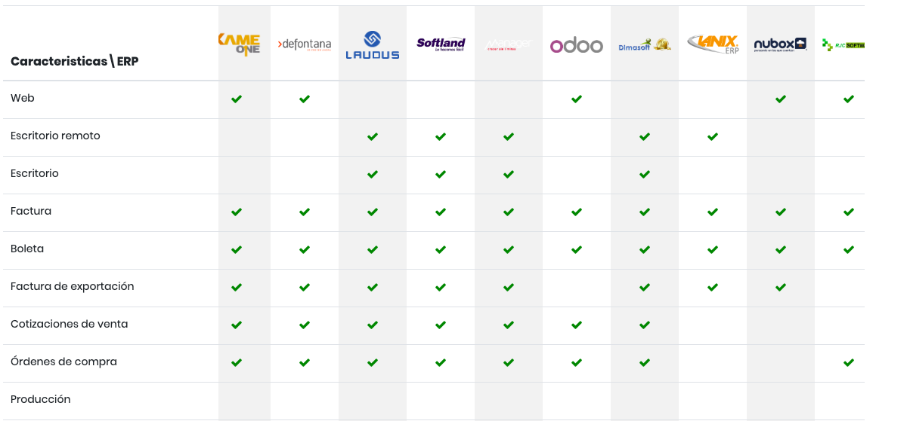
TABLA COMPARATIVA DE ERP´s (1/2)
https://www.comparaerp.cl/?UTM_Medium=adwords&gclid=EAIaIQobChMIzdmDsLrM5QIVVweRCh1iEQi7EAAYASAAEgKhFPD_BwE

Slide 6
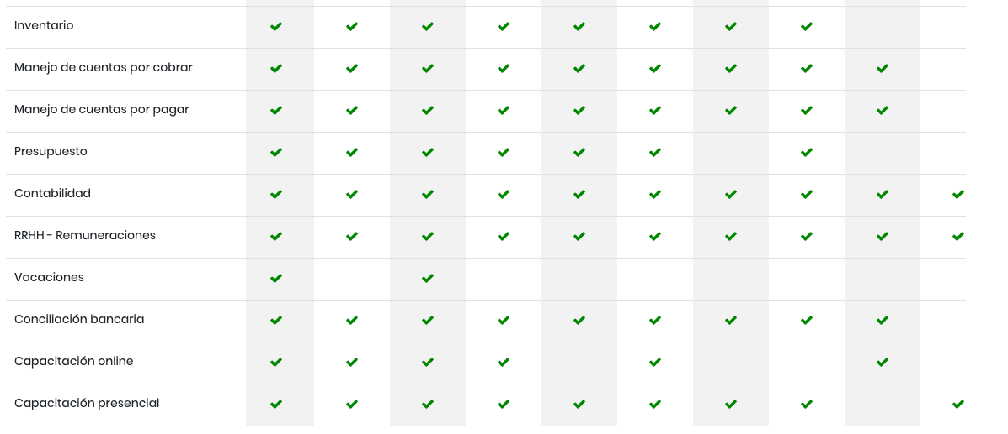
TABLA COMPARATIVA DE ERP´s (2/2)

Slide 7
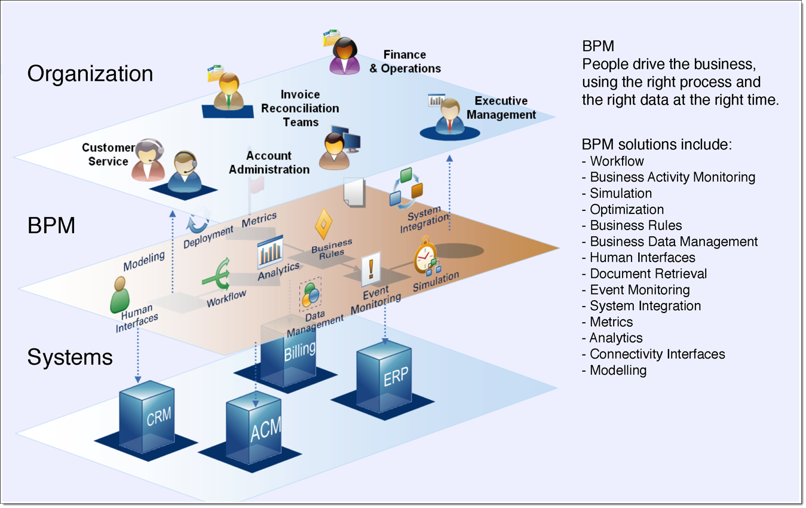
Otros Tipos de SI… (BPM) (1/9)
las personas manejan el negocio, utilizando los datos correctos en el momento adecuado
BPM (“Business Process Management, Gestión de Procesos de Negocio”): Es un método aplicado en los procesos de una organización el cual usa el recurso humano y el tecnológico para diseñar, analizar y controlar los procesos de negocio, permitiendo mejorar el flujo de información para obtener rentabilidad y flexibilidad en los procesos que se efectúen dentro de la organización.
Customer Service = Servicio al Cliente
Account Administration = Administración de Cuenta
Invoice Reconciliation Teams = Equipos de Conciliación de Facturas
Finance & Operations = Finanzas y Operaciones
Executive Management = Gerencia Ejecutiva
ACM (Access Control Manager)
Billing (Facturas)
https://sites.google.com/site/drrc954098/home/bpm

Slide 8
Otros Tipos de SI… (BPM) (2/9)
Su uso en una organización facilita directamente los objetivos y los fines aumentando la productividad, eficiencia y efectividad del recurso humano, mejorando la rentabilidad para obtener mejores resultados a nivel empresarial
Se puede usar BPM para diseñar y rediseñar un procesos existente o nuevo permitiendo mejorar la efectividad del mismo generando así mas ganancia
BMP hace seguimiento a los procesos para validar si se cumplen los objetivos y metas establecidas
Permite analizar la información que se genere por medio de la gestión y actividad realizada por el recurso humano
Se apoya de la tecnología para automatizar sus procesos y así sean mas ágiles y efectivos.

Slide 9
Esquema de un BPM (3/9)
La Cadena de Suministro ( o supply chain), es el proceso que se genera desde que el cliente realiza un pedido hasta que el producto o servicio ha sido entregado y cobrado

Slide 10
Otros Tipos de SI… Resumen (4/9)
Sistemas de Control de Procesos de Negocio:
Los sistemas de control de procesos de negocio (BPM), monitorizan y controlan los procesos industriales o físicos, como puede ser la refinación de petróleo, generación de energía o los sistemas de producción de acero en una planta siderúrgica
Por ejemplo, en una refinería de petróleo se utilizan sensores electrónicos conectados a ordenadores para monitorizar procesos químicos continuamente y hacer ajustes en tiempo real que controlan el proceso de refinación. Un sistema de control de procesos comprende toda una gama de equipos, programas de ordenador y procedimientos de operación.

Slide 11
Ciclo de vida de los BPM (5/9)
La gestión de procesos de negocio o BPM, es una disciplina o enfoque que se fundamenta en 5 fases
Es un conjunto de actividades necesarias para lograr un objetivo en común, cada una de ellas se complementan una con la otra para lograr un fin determinado en el negocio de una organización.
Pasos para tener en cuenta en la creación de una BPM en una organización.

Slide 12
Ventajas del BPM (6/9)
Las ventajas más importantes, que se puede generar un BPM en la organización son:
Transparencia en todas las etapas: se revelan todos los datos, los resultados, los números, la rentabilidad. La transparencia da como resultado una mayor comprensión por parte del personal y da a los clientes una sensación de confiabilidad
Mayor control administrativo: que permite conocer qué área de la compañía gasta más dinero, cuáles son las cuentas pendientes ahora y en el futuro o cuáles son las mejores inversiones. BPM hace posible comprender el negocio en su conjunto.

Slide 13
BPM en la Práctica (7/9)
Involucra tres conceptos importantes como son :
Estrategias
Procesos
Tecnología
para generar valor al negocio, es decir, desarrolla por medio de procesos alineando de manera controlada los aspectos estratégicos del negocio y utilizando la tecnología como herramienta que permita plasmar los tres conceptos en la cotidianidad empresarial.
https://degerencia.com/articulo/business_process_management_bpm_articulando_estrategia_procesos_y_tecnologia/

Slide 14
BPM principales ventajas (8/9)
Mejora los procesos automatizándolos para generar mas beneficios a las organizaciones
Reduce costos y mejora la eficiencia en las actividades
Otorga mayor flexibilidad y agilidad para la adaptación al cambio
Permite adquirir la habilidad para diseñar, analizar y monitorear procesos de manera automática
Mejora los tiempos de respuesta.

Slide 15
Otras Ventajas del BPM (9/9)
Aumento de la productividad: la productividad aumenta porque los procesos están optimizados. Un informe que antes tardaría una hora en completarse, ahora sólo requiere de minutos, una reunión que tomaría dos horas ahora lleva una, porque todos los involucrados conocen la información y se hace más con la misma (o menos) cantidad de tiempo
Reducción de costes: con la tecnología BPM se puede hacer más con menos personal y menos herramientas. Además se gana efectividad al controlar los procesos y se evita el desperdicio de recursos, lo que resulta en un gran recorte de costes
Automatización de procesos y generación de evidencia: con la automatización hay menos repeticiones, no hay reelaboración, el proceso no se acumula y se puede acceder fácilmente a los datos. A la vista de la información es sencillo averiguar exactamente qué área de la empresa no está logrando sus objetivos, ya que los resultados se miden, facilitando la mejora y optimización.

Slide 16
FIN DE ESTA PARTE

